Slide 1

TRƯỜNG MẦM NON HOA SEN
LĨNH VỰC PHÁT TRIỂN NGÔN NGỮ
LQVH: Truyện Xe đạp con trên đường phố
Lứa tuổi : Mẫu giáo nhỡ
Giáo viên: Trương Thu Hòa

Slide 2
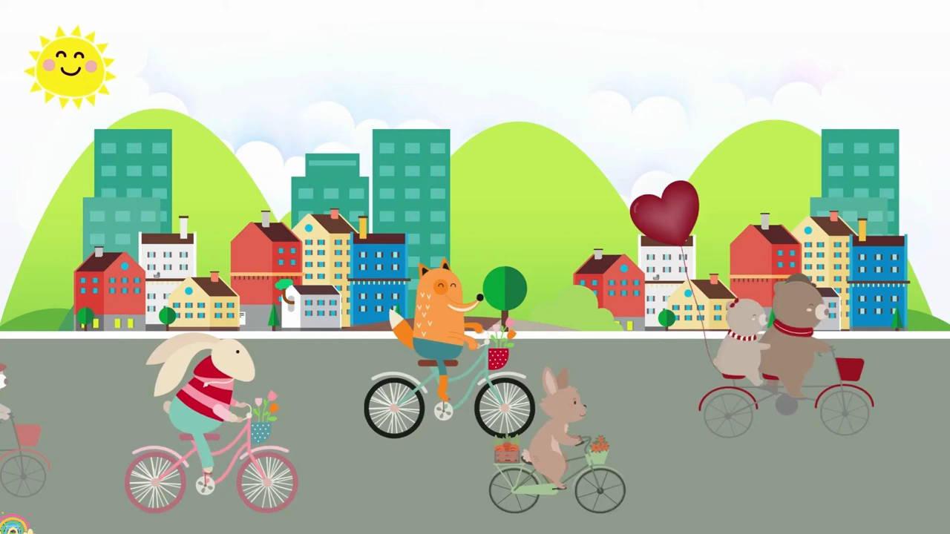

Slide 3
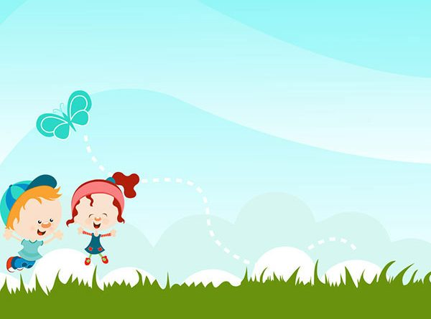
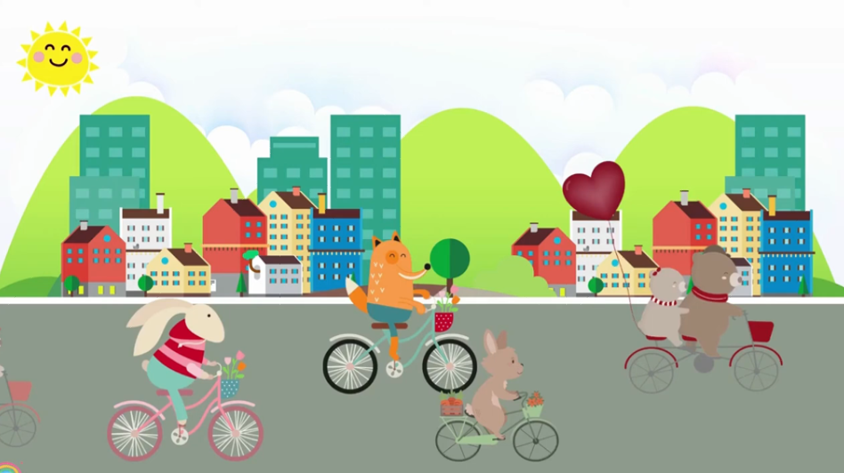
Các con vừa hát bài hát có tên là gì?
Bài hát: Đi xe đạp

Slide 4
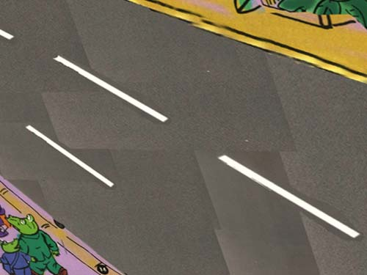
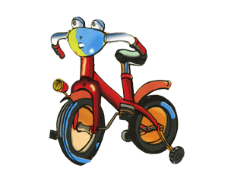
Xe ®¹p con trªn ®­êng phè
Xe đạp con trên đường phố

Slide 5
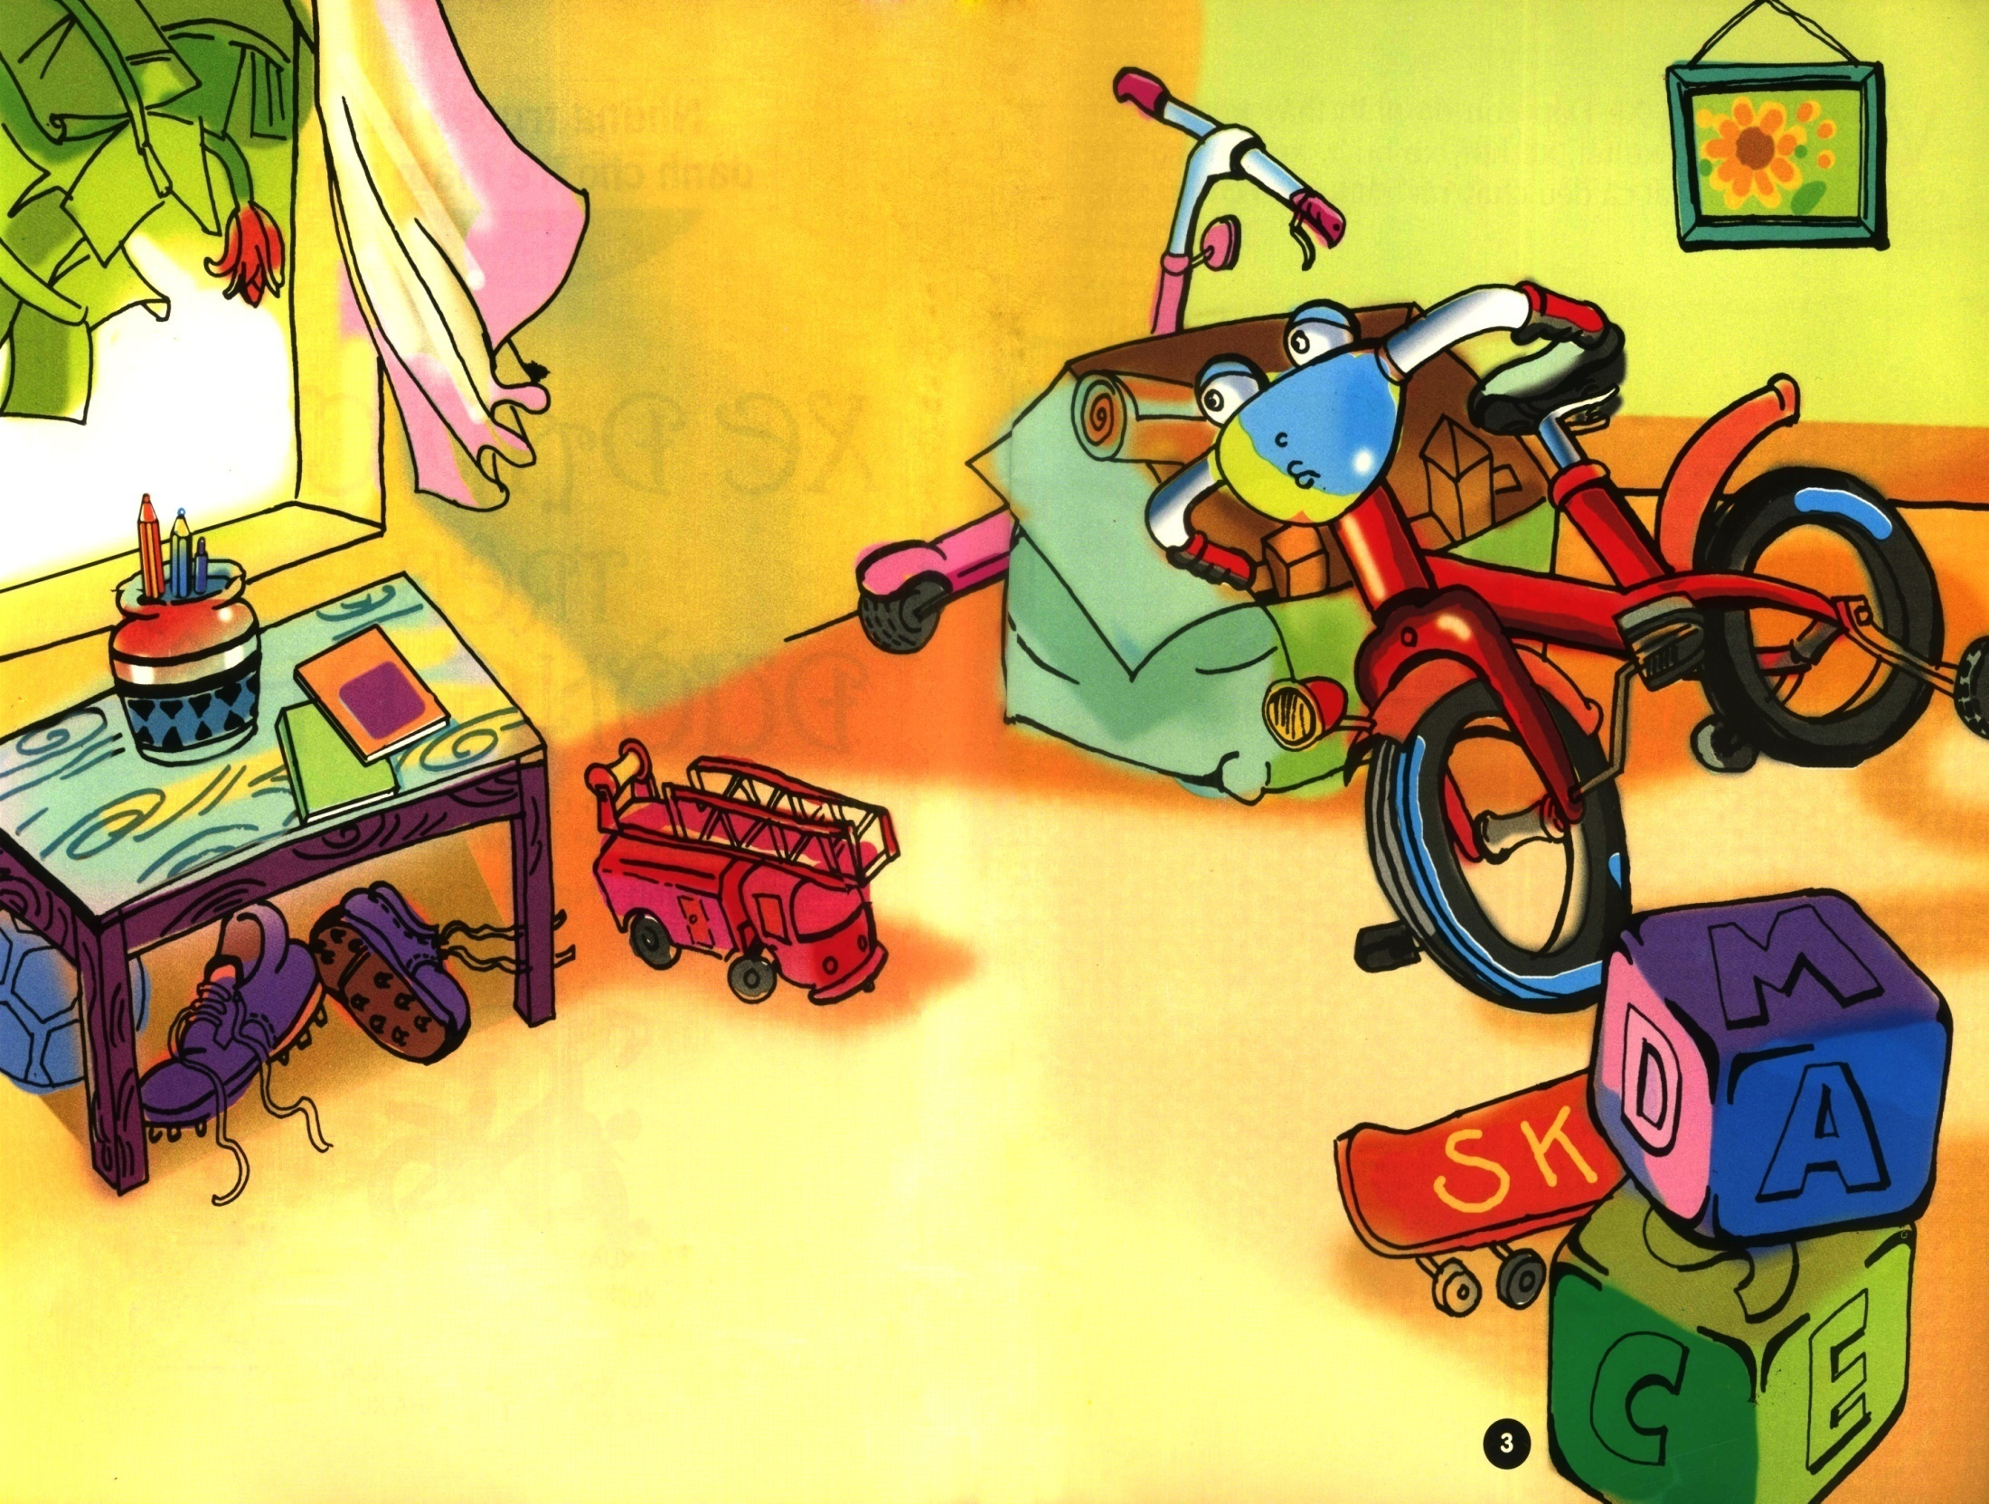
Sáng sớm nay mọi người đã đi làm hết. Chỉ còn mỗi mình Xe Đạp con ở nhà. Nằm một mình buồn quá, Xe Đạp con nghĩ: “Mình phải đi dạo phố mới được!”

Slide 6
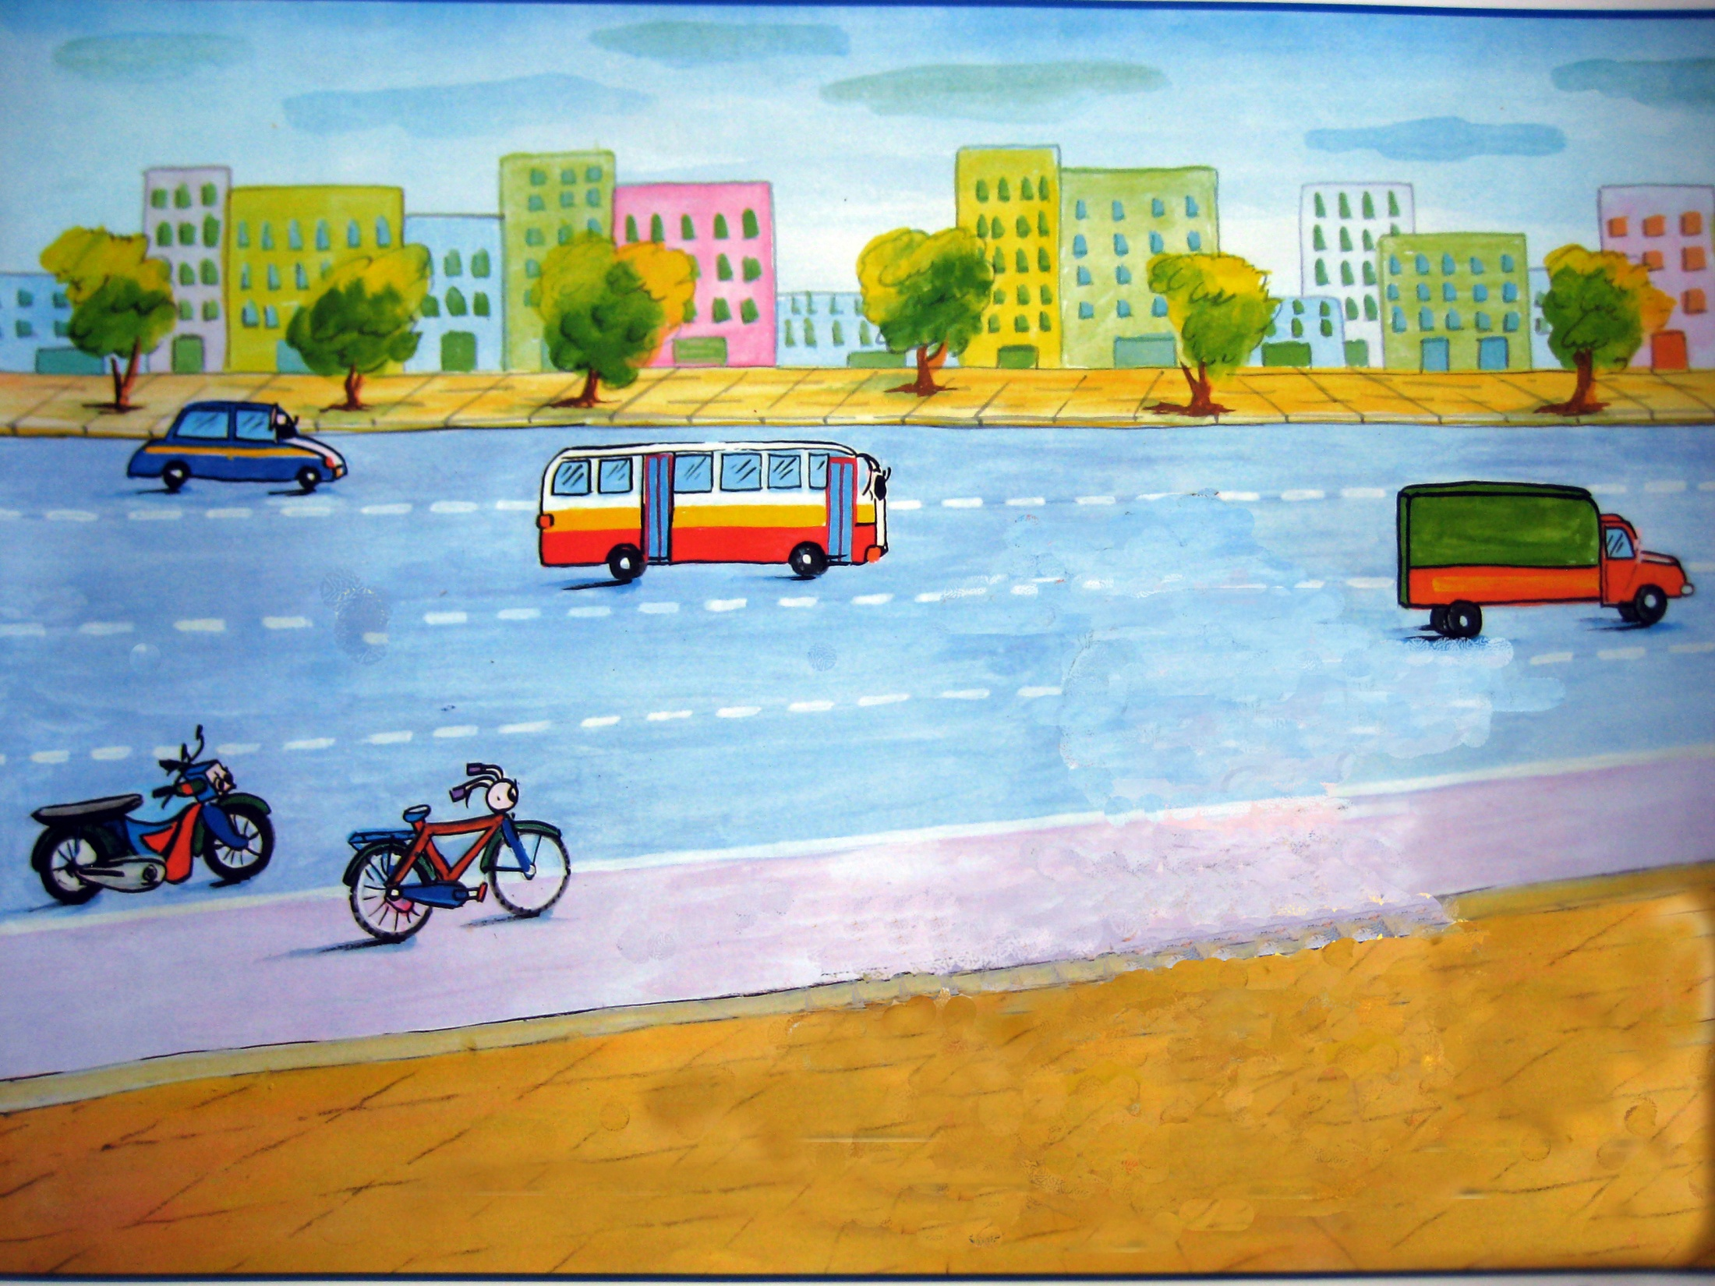
Vừa ra khỏi nhà, Xe Đạp con đã thấy trên đường phố đầy ắp những Xe Tải, Xe Hơi, Xe Buýt, cả Xe Gắn Máy và Xe Đạp to nữa. Tất cả đều chạy rất trật tự trên con đường riêng của mình. Xe Đạp con cố len vào chạy cạnh những xe lớn.

Slide 7
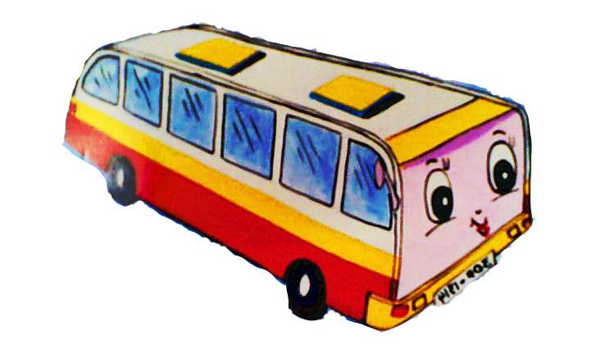
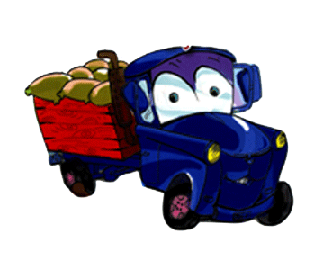
Chợt trông thấy một chiếc xe tải cũ dính đầy bụi đất, bên trên chất những bao hàng thật to, Xe Đạp con thắc mắc hỏi lớn: – Bác Tải ơi! Bác chở gì nhiều thế?
Bác Tải già thì thầm: – Bác chở gạo đấy cháu ạ!
Xe Đạp con vẫn hỏi tiếp: – Bác chở gạo để làm gì ạ?

Slide 8
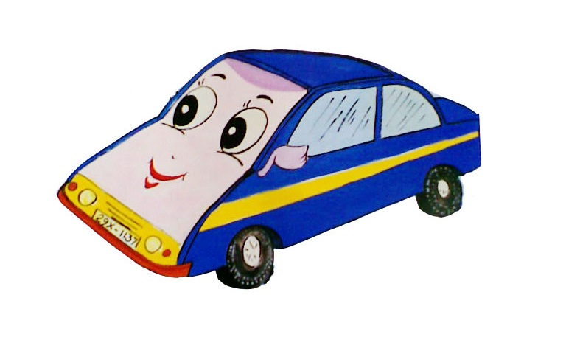
Xe Đạp con quay người về phía có tiếng nói. Thì ra là chị Xe Hơi. Tiếng của chị mới êm ả làm sao chứ không rồ rồ ầm ĩ như bác Tải và chú Buýt. Trông dáng vẻ của chị cũng xinh thật là xinh! Nghe chị Xe Hơi nhắc nhở, Xe Đạp con tỏ ra bực mình lắm:
– Mặc em, em thích chạy đua với mọi người cơ!
Xe Đạp con vẫn bướng bỉnh chạy phăng phăng phía sau chú Buýt.
– “Ừ nhỉ!” – Xe Đạp con ngẫm nghĩ: “Mọi người tựa lưng vào băng ghế đọc sách, xem báo có vẻ thú vị lắm!”. Mải hỏi chuyện và suy nghĩ , Xe Đạp con quên mất mình đã chạy lấn sang vạch trắng giữa đường. Chợt có tiếng gọi khẽ: Này, Xe Đạp con ơi! Em đi sang bên đường của em đi nào!
Chú Buýt ngập ngừng vì câu hỏi của Xe Đạp con: – Ừ…thì…chú…
Bác Tải già từ tốn xen vào: – Xe Đạp ơi! Cháu thấy trên mình bác có băng ghế nào không? Còn trên mình của chú Buýt thì đầy những băng ghế nệm êm ả đó thôi.
Nghe Xe Đạp con hỏi, chú Buýt đi bên cạnh kêu lên: – Ơ hay! Thế lúa gạo có ích gì cho con người hở cháu?
Xe Đạp con nhíu mày suy nghĩ một hồi lâu rồi hỏi tiêp chú Buýt:
– Thế sao chú không chở gạo giúp bác Tải mà chở toàn là người không vậy?

Slide 9
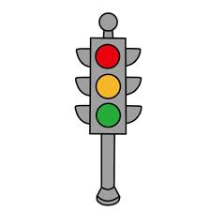
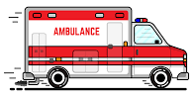

Đèn đỏ bật lên, tất cả dừng lại. Bỗng một anh Cứu Thương phía sau chạy lên, tiếng còi inh ỏi làm Xe Đạp con luống cuống ngã lăn ra đường. Chị Xe Hơi phía sau vội vàng đỡ Xe Đạp dậy. Xe Đạp con thẹn thùng lí nhí:
– Em cảm ơn chị!

Slide 10
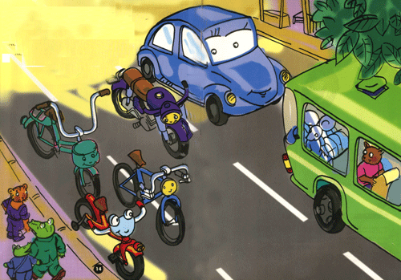
Rồi Xe Đạp con nhanh nhẹn chạy sang bên đường của mình, nơi có những xe đạp đang đi.

Slide 11
Trò chơi
Ai thông minh nhất

Slide 12
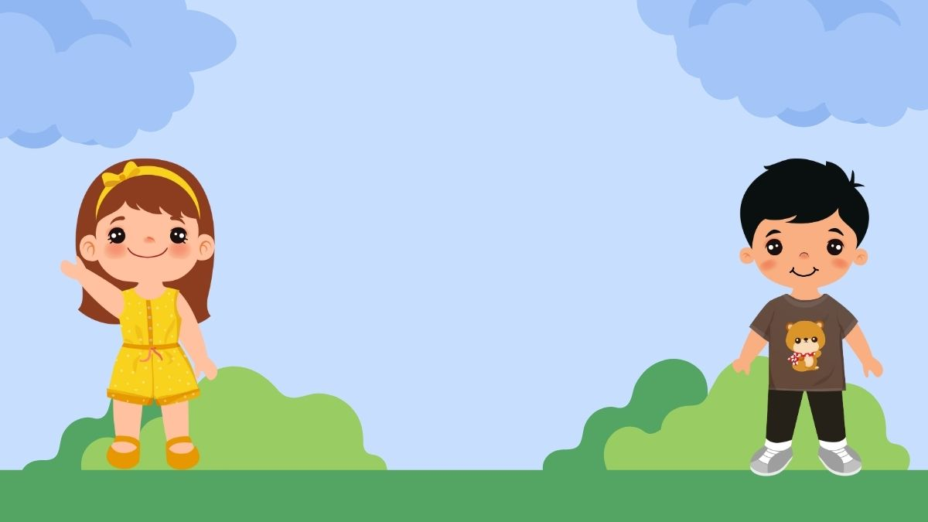


Câu 1: Vừa ra khỏi nhà, Xe Đạp Con đã thấy gì?

Slide 13
Câu 2: Xe Đạp Con đã gặp và nói chuyện với những ai?
Theo con ô tô tải và ô tô buýt khác nhau như nào?

Slide 14

Câu 3: Mải nói chuyện, Xe Đạp Con đã đi như thế nào? Và ai đã nhắc nhở Xe Đạp Con?

Slide 15
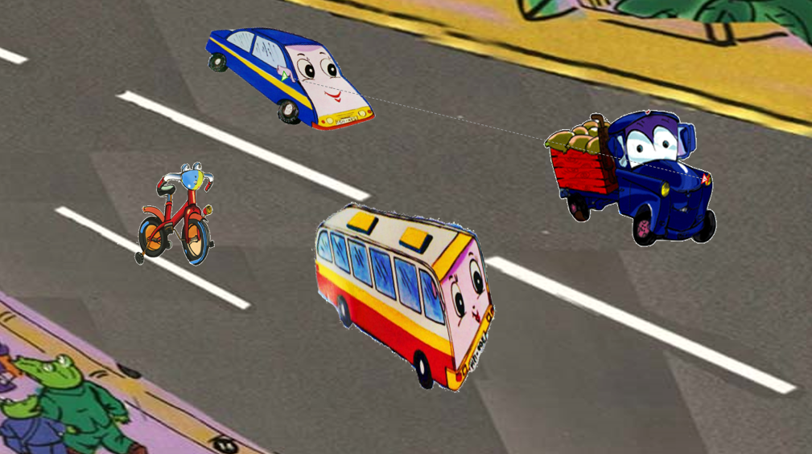
Câu 4: Khi được c Xe Hơi nhắc nhở, Xe Đạp Con có nhận ra lỗi sai của mình không? Và Xe Đạp Con đã làm gì?

Slide 16
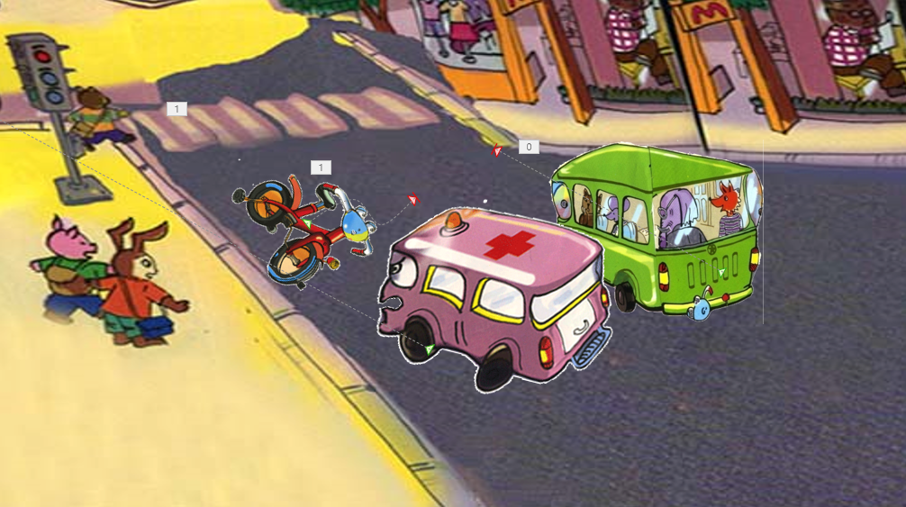
Câu 5: Điều gì đã xảy ra với Xe Đạp Con?

Slide 17

Câu 6: Sau vụ va chạm, Xe Đạp Con đã có thái độ như thế nào?

Slide 18
Qua bài học của bạn Xe Đạp Con, các con nhớ khi tham gia giao thông, chúng ta phải tuân thủ chấp hành theo đúng luật lệ giao thông, đi đúng phần đường dành cho mình và đi bên tay phải.

Slide 19
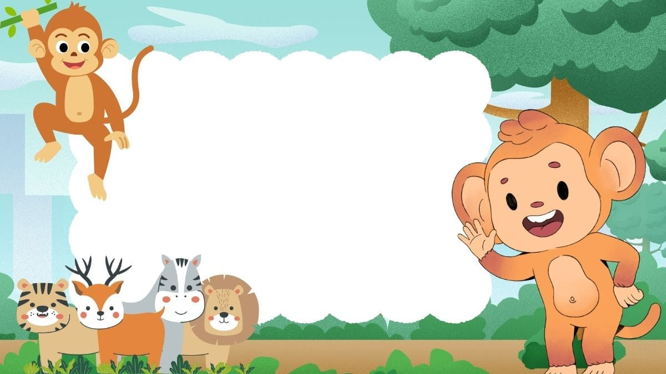
Cho trẻ xem rối bóng
chuyện “ Xe Đạp Con trên đường phố”

